Slide 1
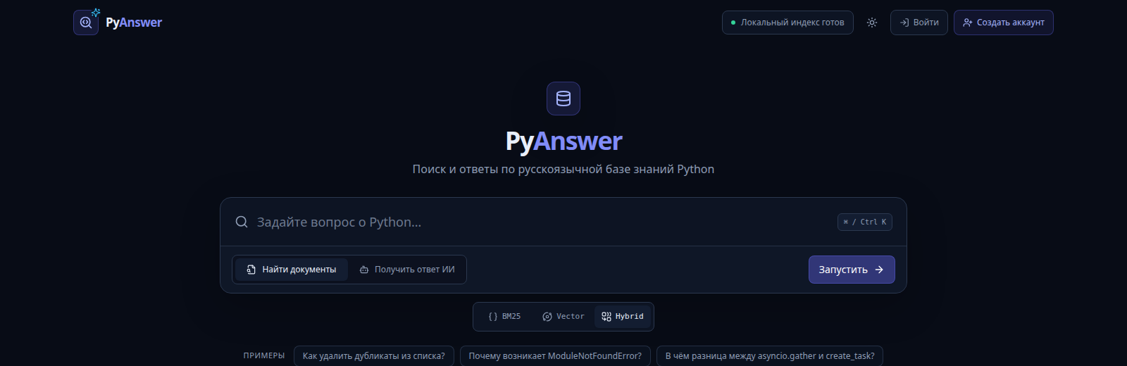
LOCAL · SEARCH · RAG
PyAnswer
локальная поисковая RAG-система
по русскоязычной базе знаний Python
Живая главная · VITE_USE_MOCKS=false
10 700
25 214
3
REAL DOCS
QDRANT POINTS
SEARCH MODES
Stack Overflow на русском
PostgreSQL · Qdrant · FastAPI · React · Ollama
Финальная защита · 16 июля 2026
Notes:
PyAnswer — локальная поисковая и RAG-система по русскоязычной базе знаний Python. Проект объединяет реальный корпус Stack Overflow на русском, гибридный поиск и локальную генерацию с цитатами. На титульном слайде показан живой интерфейс, снятый через браузер в HTTP-режиме без mock-данных. Вся дальнейшая статистика взята из PostgreSQL, Qdrant и сгенерированных артефактов проекта на 16 июля 2026 года.

Slide 2
ЗАДАЧА
PyAnswer / 02
От корпуса к проверяемому ответу
Один продукт, пять связанных инженерных задач
01
02
03
04
05
Корпус
Обработка
Поиск
RAG
UI
pagination · quota · backoff
HTML · code · dedup · chunks
BM25 · Vector · top-N · score
rerank · context · citations
USER · EDITOR · ADMIN
Цель
Найти материал → объяснить ranking → дать grounded-ответ → открыть источник
Данные: README.md · docs/stage5-ingestion.md · docs/hybrid-ranking.md · docs/rag-architecture.md
Notes:
Задача состоит не только в создании поиска. Система должна получить большой корпус, устойчиво обработать его, построить два разных индекса, вернуть top-N с объяснимыми score и сформировать ответ только на основании найденных материалов. Отдельная часть задачи — единый UI для пользователя, редактора и администратора. Поэтому проект рассматривается как полный конвейер от внешнего API до проверяемого ответа с источниками.

Slide 3
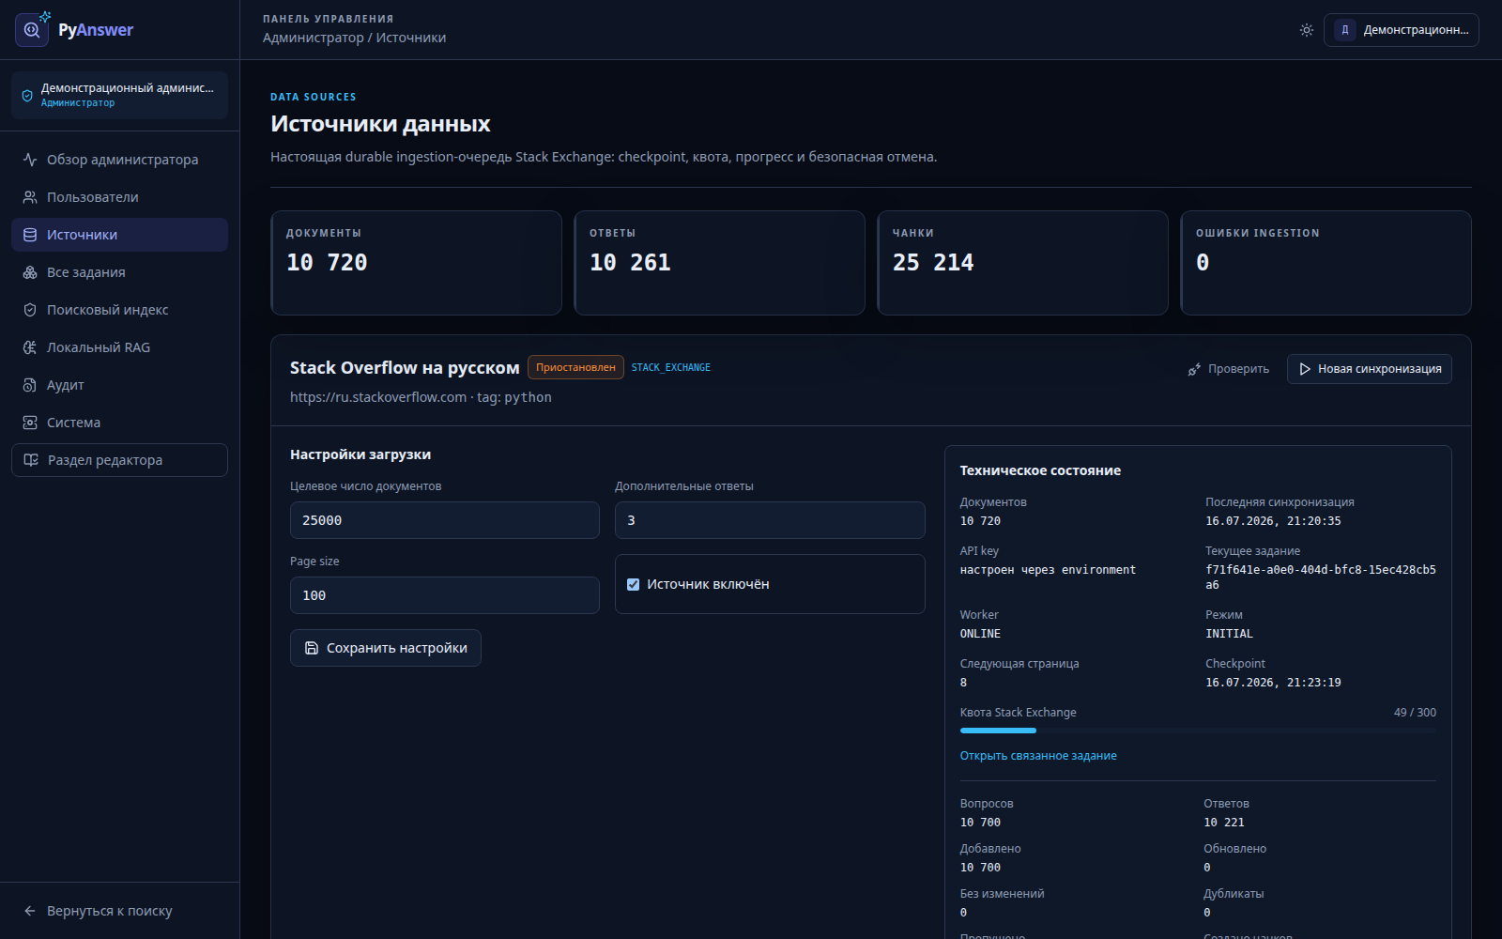
ДАННЫЕ
PyAnswer / 03
Stack Overflow на русском
site ru.stackoverflow · tag python · документ = вопрос + выбранные ответы + attribution
10 700
10 261
25 214
РЕАЛЬНЫХ ОБРАБОТАННЫХ ДОКУМЕНТОВ
ОТВЕТОВ
ЧАНКОВ
1 475
Что хранит документ
ТЕГОВ
вопрос и metadata
принятый + до 3 ответов
теги и fenced code
URL · авторство · лицензия
Всего в БД: 10 720 = 10 700 real + 20 demo
Живая страница источника · реальные counts
Данные: artifacts/corpus-manifest.json · PostgreSQL live query · /admin/sources
Notes:
Источник — Stack Overflow на русском: сайт ru.stackoverflow, тег python. Документом считается ветка вопроса с метаданными, выбранными ответами, тегами, кодом, авторством и ссылкой на оригинал. В базе подтверждено 10 700 реально обработанных документов; ещё 20 записей относятся к demo-данным и отдельно не засчитываются. Сохранено 10 261 ответ, создано 25 214 чанков и 1 475 нормализованных тегов.

Slide 4
АРХИТЕКТУРА
PyAnswer / 04
От Stack Exchange до локального ответа
PostgreSQL — source of truth · Qdrant — производный индекс
PostgreSQL
Qdrant
Ollama
Stack Exchange
worker
indexer
corpus · users
jobs · audit · RAG
BM25 sparse
HNSW dense
qwen3-embedding
qwen3:8b
ru.stackoverflow
python
checkpoint
lease · retry
embedding
blue-green build
FastAPI
Nginx + React
reranker
local RAG
Browser
auth · search · SSE
admin API
единый origin
localhost:8080
Qwen3 0.6B
context · citations
insufficient gate
пользователь
Docker Compose · 8 сервисов: postgres · qdrant · ollama · backend · worker · indexer · reranker · frontend
Данные: compose.yaml · README.md · docs/worker-architecture.md · docs/rag-architecture.md
Notes:
Слева начинается ingestion: Stack Exchange API передаёт страницы отдельному worker, который сохраняет источник истины в PostgreSQL. Indexer читает актуальные чанки, получает embedding через Ollama и атомарно публикует индекс в Qdrant. Пользователь работает через единый origin Nginx и React; FastAPI обращается к PostgreSQL, Qdrant, reranker и Ollama. В compose-файле восемь сервисов, а базы и модели напрямую браузеру не открываются.

Slide 5
INGESTION
PyAnswer / 05
Сбор и обработка данных
Restart-safe pipeline: checkpoint сохраняется только после committed batch
01
02
03
04
Pages
Backoff
Answers
HTML
до 100 вопросов
quota · Retry-After
batch fetch
parser cleaning
05
06
07
08
Code
Dedup
Revisions
Chunking
fenced blocks
identity + SHA-256
content changes
deterministic
LEASE
HEARTBEAT
CHECKPOINT
CANCEL
RETRY
resume с page + itemOffset · network вне DB transaction · failure isolation по thread
Данные: docs/stage5-ingestion.md · docs/stackexchange-client.md · docs/chunking.md
Notes:
Worker получает до ста вопросов на страницу и пакетно догружает ответы. Он уважает quota, Retry-After и backoff, очищает HTML парсером, но сохраняет fenced-код. Для корпуса выбирается принятый и до трёх дополнительных ответов. Identity и SHA-256 используются для upsert и exact-дедупликации. После commit сохраняется checkpoint, поэтому job продолжает работу после паузы или рестарта без пропуска документов.

Slide 6
ERD
PyAnswer / 06
PostgreSQL: пять связанных контуров
Ключевые таблицы из migrations 0001–0006
IDENTITY
CORPUS
OPERATIONS
SEARCH
RAG
roles · permissions
users · sessions
user_preferences
sources · documents
answers · tags
revisions · chunks
jobs · job_events
worker_instances
failures · audit_events
search_index_versions
search_index_entries
search_runs
rag_responses
rag_response_sources
feedback · history
sources
documents
users
chunks
rag responses
1 → N
1 → N
1 → N
1 → 1
1 → N
documents
answers / chunks
jobs / audit
index entries
cited sources
UUID PK · FK · UNIQUE · PostgreSQL ENUM · JSONB checkpoints
Данные: docs/erd.md · backend/alembic/versions/20260716_0001…0006
Notes:
ERD удобно читать по пяти контурам. Identity хранит пользователей, роли, разрешения и сессии. Corpus связывает sources, documents, answers, tags, revisions и chunks. Operations отвечает за durable jobs, события, workers, failures и audit. Search хранит версии индекса, соответствия chunk-to-point и telemetry. RAG сохраняет ответы и точное соответствие цитат источникам. PostgreSQL остаётся источником истины, а Qdrant — восстанавливаемым производным индексом.

Slide 7
RETRIEVAL
PyAnswer / 07
Два индекса — одна версия выдачи
Sparse BM25 + dense cosine HNSW в Qdrant
SPARSE
DENSE
ACTIVE
BM25
HNSW
25 214
точные имена · ошибки · API
Qdrant sparse vector + IDF
семантические перефразы
cosine · 1024 dims · m=16 · ef=100
Qdrant points
= indexable chunks · consistency PASS
BLUE–GREEN PUBLISH
build_N
consistency
alias switch
retire
новая collection
schema · points · payload
pyanswer_chunks_current
предыдущая версия
qwen3-embedding:0.6b · Qdrant 1.18.2 · index schema 6.1
Данные: Qdrant live collection · artifacts/index-consistency-report.json · docs/qdrant-schema.md
Notes:
Sparse-ветка использует Qdrant BM25 и хорошо ловит точные идентификаторы. Dense-ветка использует embedding qwen3-embedding:0.6b размерности 1024 и cosine HNSW с m=16 и ef_construct=100. Индекс публикуется blue-green: строится новая физическая collection, проходит consistency check и затем alias pyanswer_chunks_current переключается атомарно. В активной collection подтверждено 25 214 points — ровно столько же, сколько индексируемых чанков.

Slide 8
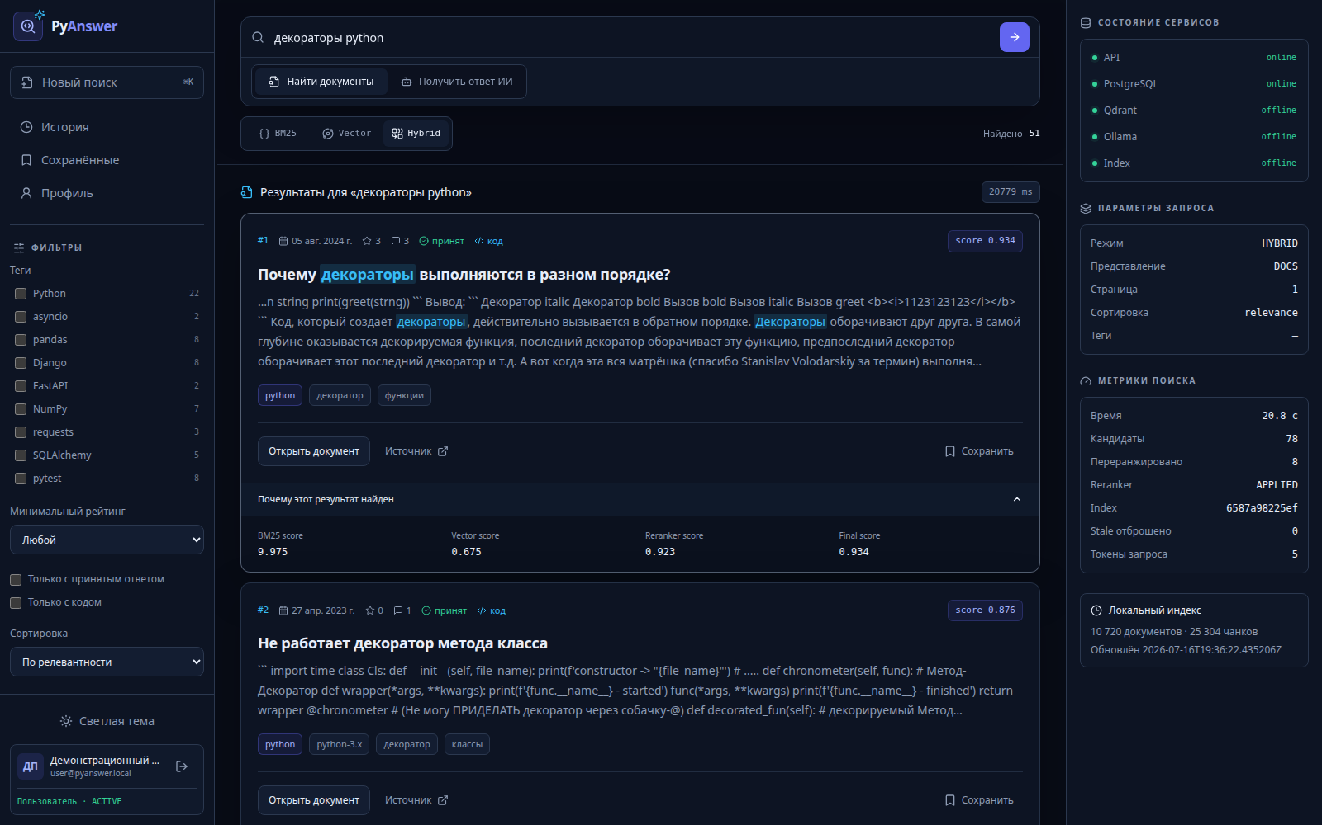
RANKING
PyAnswer / 08
Hybrid + локальный reranker
Разные шкалы score объединяются по rank, а не прямой суммой
RRF(d) = wᵦ/(k + rankᵦ) + wᵥ/(k + rankᵥ)
k = 60 · wᵦ = 1 · wᵥ = 1
final = 0.85 × reranker + 0.15 × fusionₙ
Qwen/Qwen3-Reranker-0.6B
BM25 60
Vector 60
RRF candidates
Rerank top 8
Final top-N
Живой Hybrid · BM25 / Vector / Reranker / Final
Данные: docs/hybrid-ranking.md · compose.yaml · живой /api/search
Notes:
Сырые BM25 и cosine score нельзя складывать напрямую, поэтому кандидаты объединяются weighted Reciprocal Rank Fusion с k=60 и равными весами. После fusion top-кандидаты оценивает локальный Qwen3 Reranker. При успешном reranker итоговый score складывается из 85 процентов reranker-score и 15 процентов нормализованного fusion. На реальном скриншоте раскрыты все компоненты оценки конкретного результата.

Slide 9
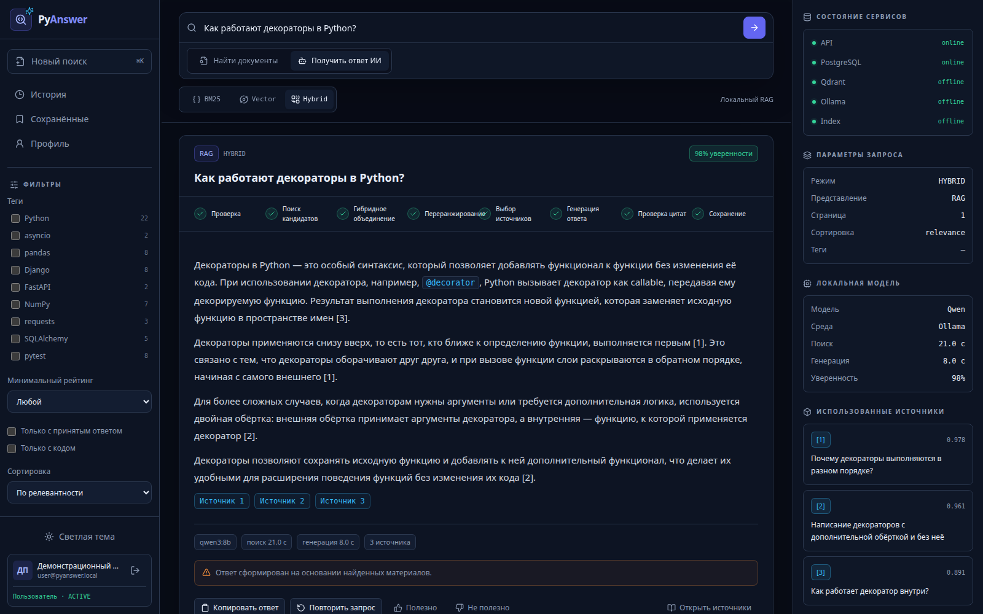
GENERATION
PyAnswer / 09
RAG: retrieval before generation
Streaming SSE · citations · insufficient-context gate
Retrieve
Rerank
Context
Ollama
Validate
Hybrid
top 8
≤ 5 sources
qwen3:8b
citations
29 026 ms
20 961
8 033
TOTAL · ОДИН РЕАЛЬНЫЙ ЗАПРОС
SEARCH MS
GENERATION MS
confidence 0.976
3 sources
citations ✓
INSUFFICIENT CONTEXT
мало источников / score → LLM не вызывается
Готовый RAG-ответ · 3 проверяемых источника
Данные: PostgreSQL rag_responses live query · docs/rag-architecture.md · docs/rag-streaming.md
Notes:
RAG использует тот же hybrid retrieval, обязательный reranker и проверку видимости документа. Из актуальных чанков строится ограниченный контекст, затем Ollama qwen3:8b генерирует ответ. Backend валидирует цитаты и сохраняет ответ вместе с model, prompt и index version. Если источников или уверенности недостаточно, LLM не вызывается. Показанный запрос завершился за 29 026 миллисекунд: поиск 20 961, генерация 8 033, три источника.

Slide 10
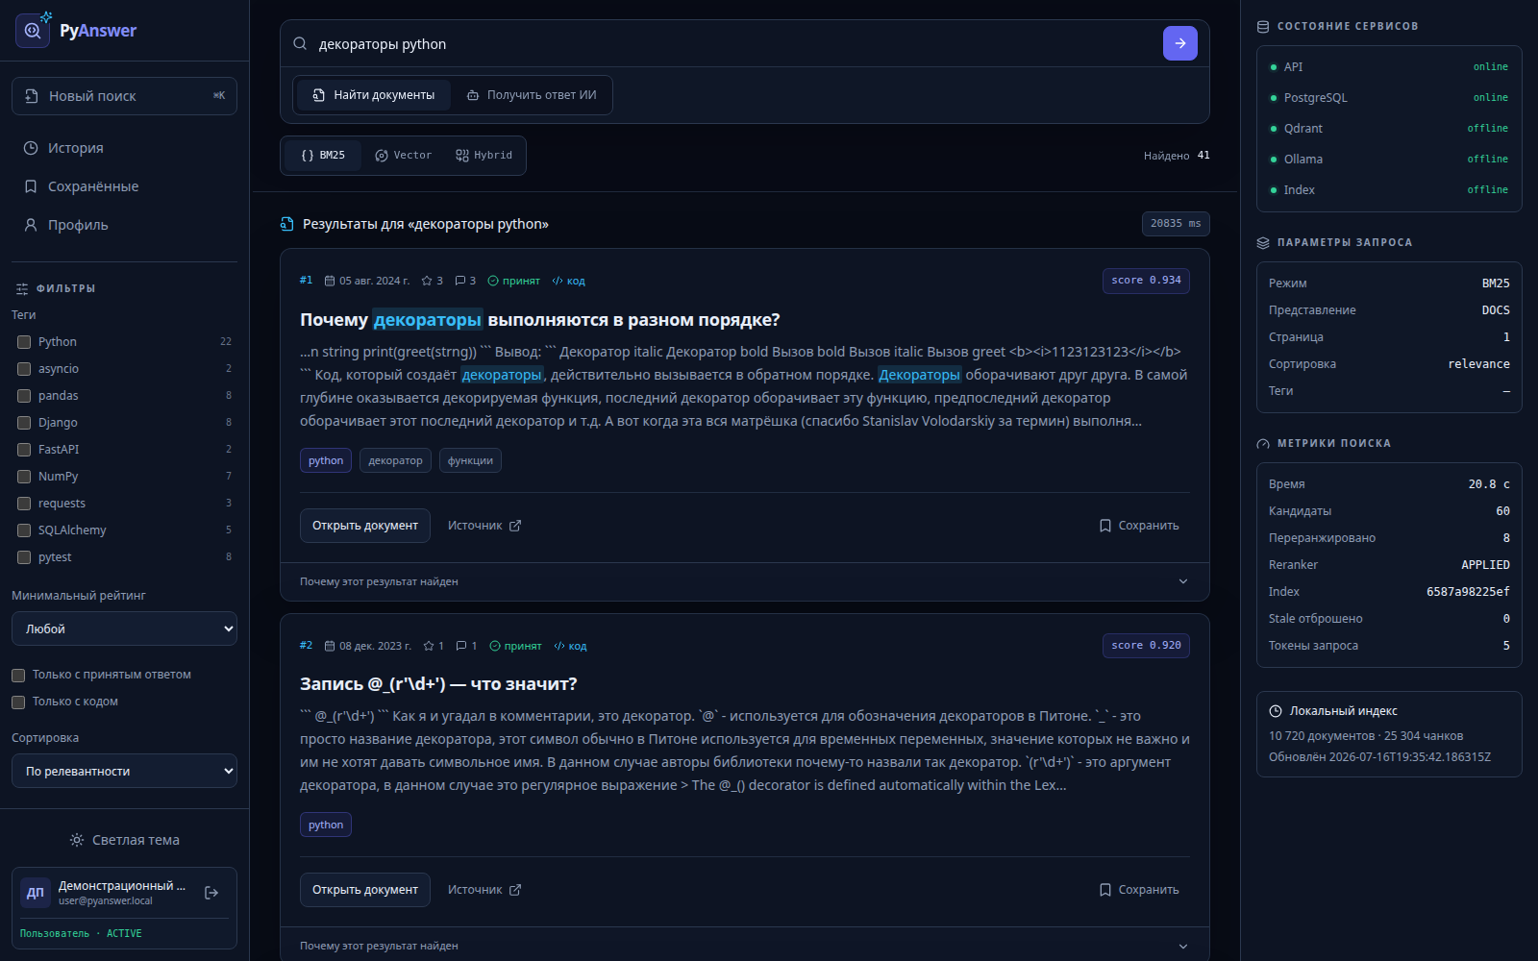
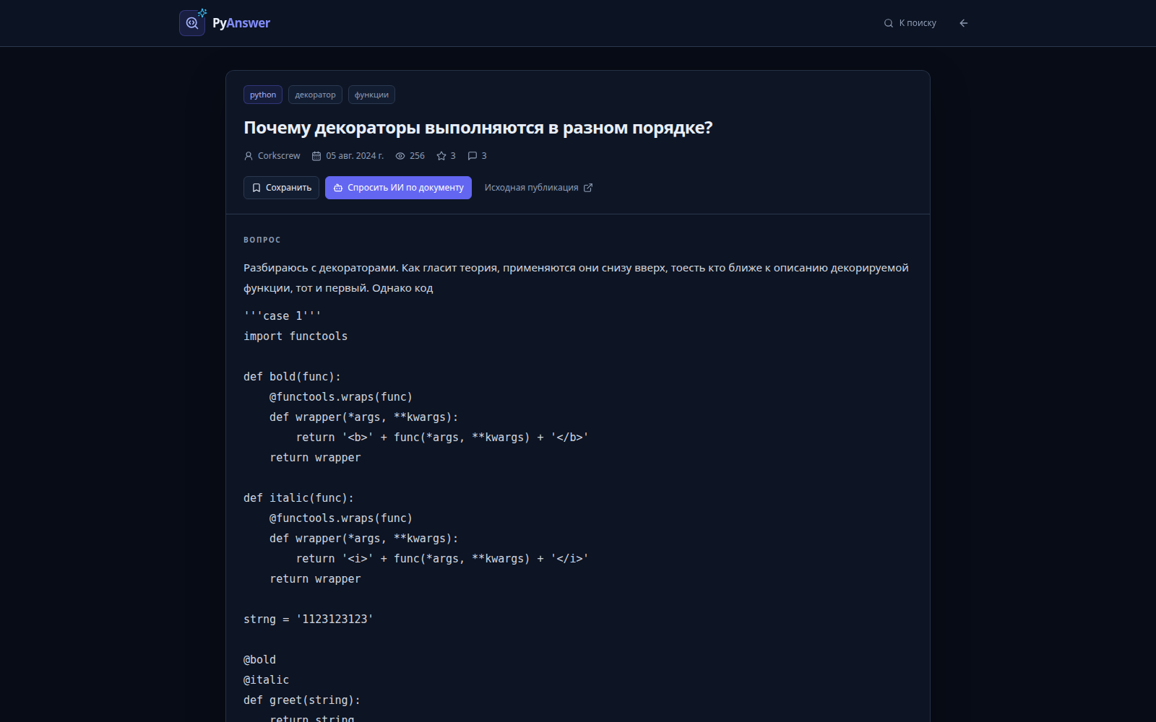
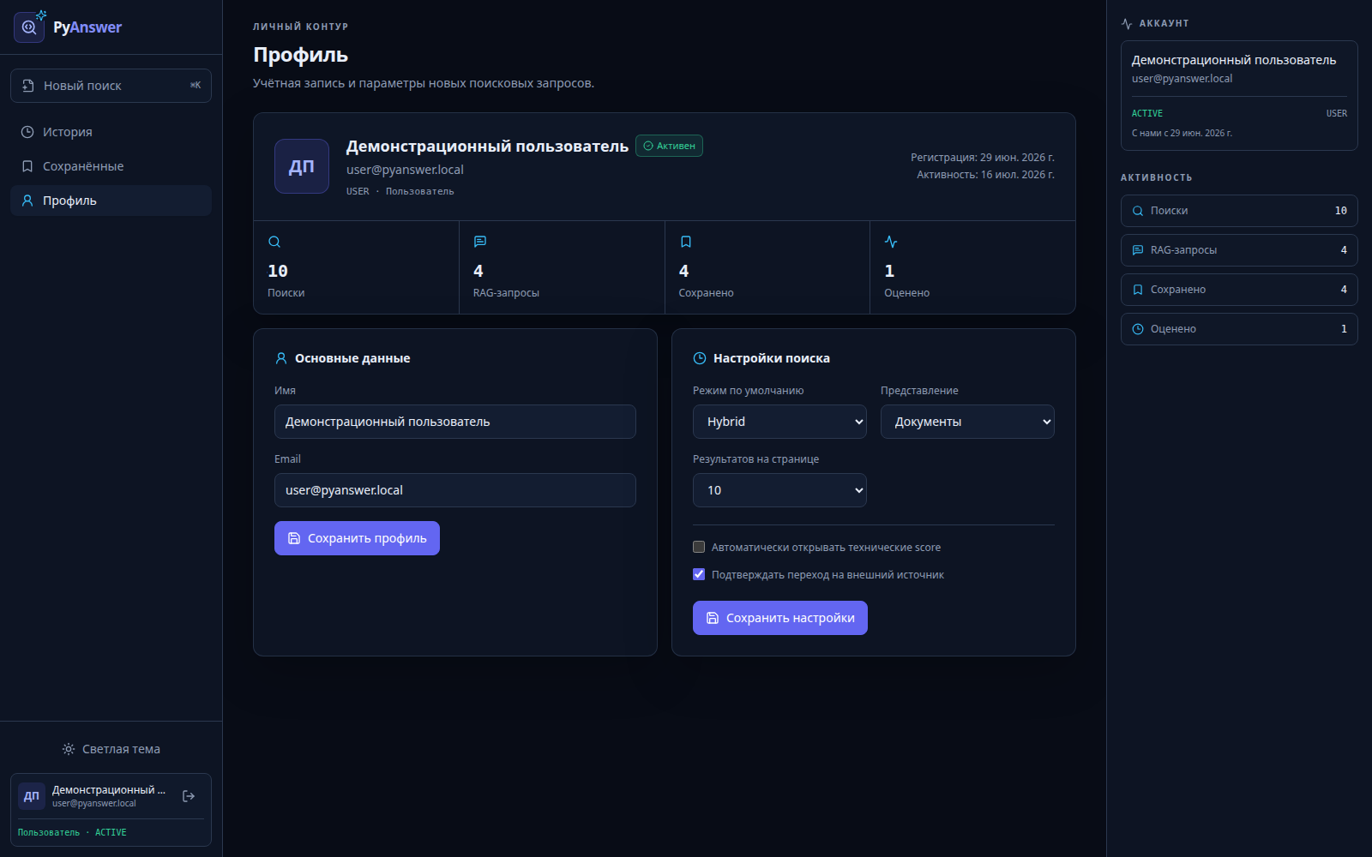
FRONTEND
PyAnswer / 10
Пользовательский интерфейс
Поиск, документ, профиль и история — один тёмный workspace
USER FLOW
01
Сформулировать запрос
Главная
02
Переключить BM25 / Vector / Hybrid
03
Открыть score breakdown
BM25 search
04
Прочитать thread и источник
05
Сохранить / история / feedback
Страница документа
Профиль USER
Данные: 14 real browser screenshots · screenshots-manifest.json: realModeConfirmed=true
Notes:
Пользовательский контур состоит из главной, поискового workspace, страницы документа и профиля. В поиске можно переключить BM25, Vector и Hybrid, открыть score breakdown, применить фильтры и перейти к оригинальному источнику. RAG выводит ответ потоково и показывает использованные документы. История, сохранённые документы и предпочтения привязаны к USER. Все четыре изображения на слайде получены из живого приложения.

Slide 11
RBAC
PyAnswer / 11
Роли и безопасность
UI скрывает лишнее, но граница безопасности — FastAPI permissions
USER
EDITOR
ADMIN
search · RAG
history · saved
profile · feedback
USER +
documents · quality queue
hide · restore · reindex
EDITOR +
users · sources · jobs
indexes · audit · system
Argon2id
HttpOnly
CSRF
Audit
password hash
opaque session
double-submit token
sanitized events
Cookie не содержит JWT · browser storage не хранит access token · секреты не попадают в jobs/audit
Данные: backend/app/core/security.py · permissions.py · services/auth.py · docs/rag-security.md
Notes:
Разделение ролей выполняется на сервере. USER ищет, задаёт вопросы, сохраняет документы и управляет своим профилем. EDITOR получает документы, quality queue, операции скрытия, восстановления и переиндексации. ADMIN дополнительно управляет пользователями, источниками, jobs, индексами, аудитом и системой. Пароли хэшируются Argon2id, сессия хранится в opaque HttpOnly-cookie, изменяющие запросы защищены CSRF, а административные действия записываются в audit.

Slide 12
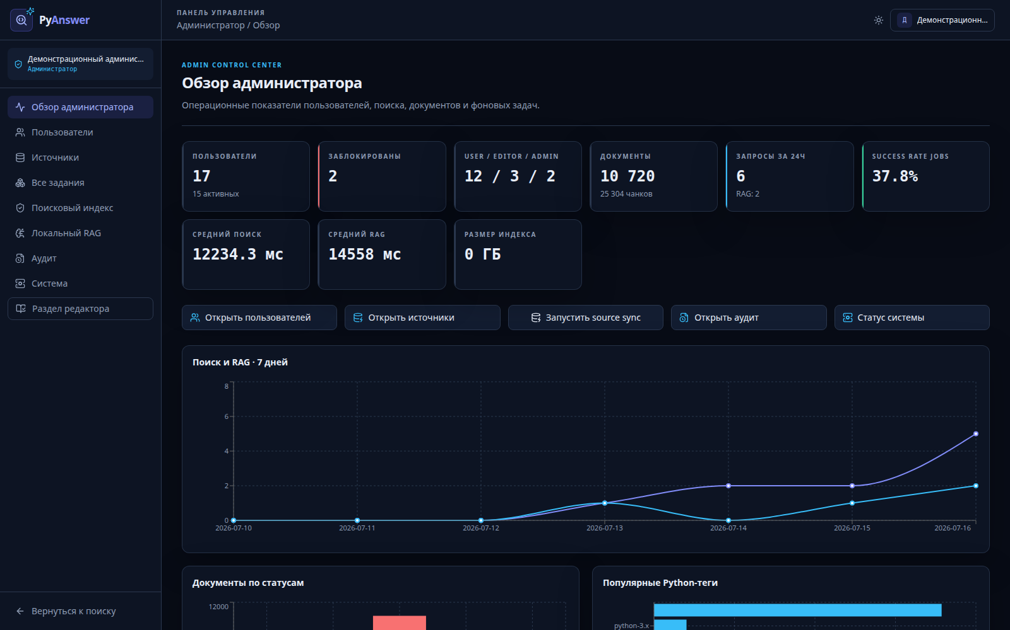
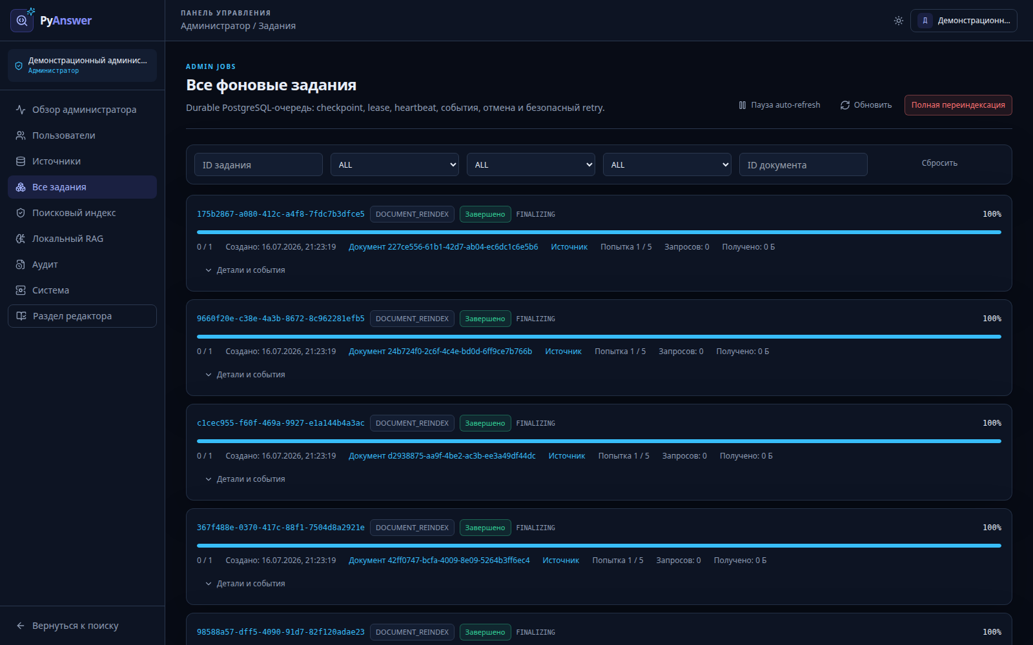
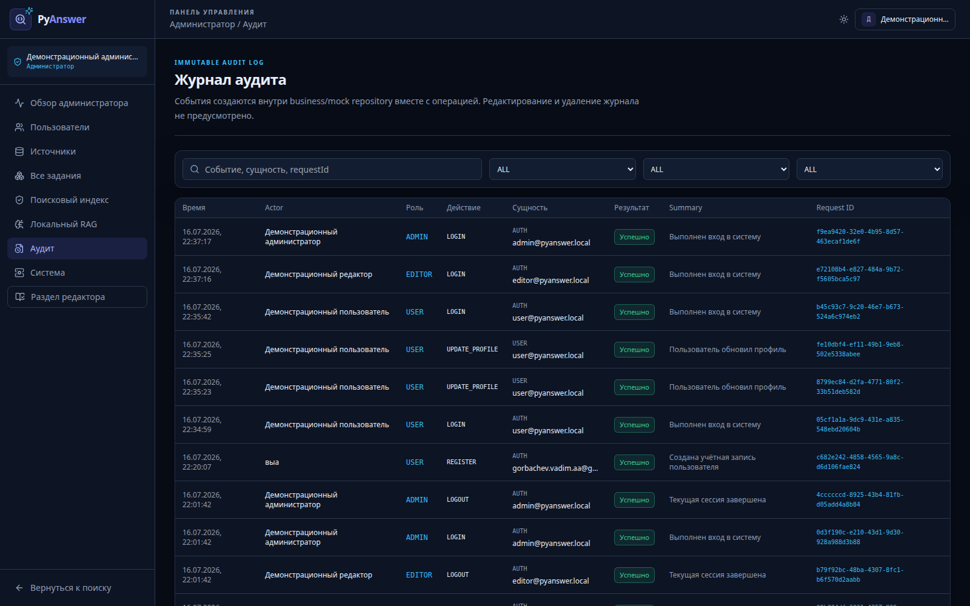
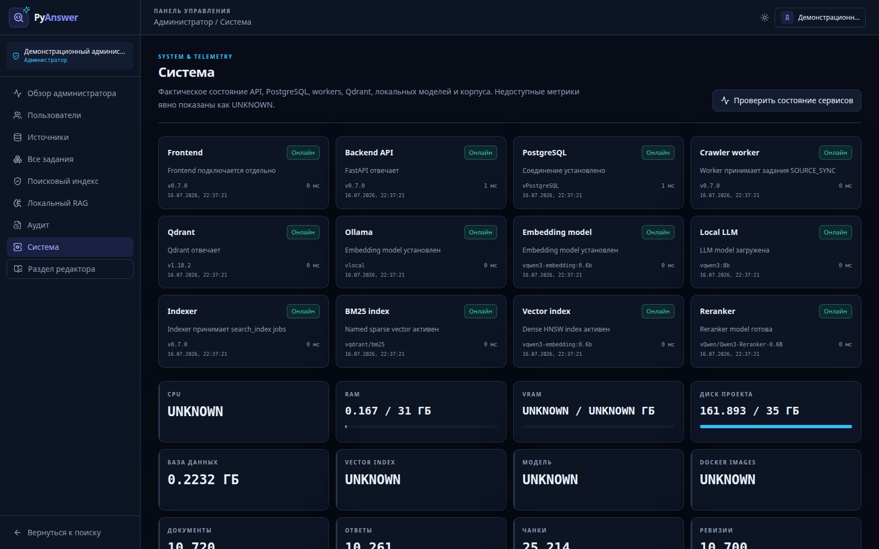
OPERATIONS
PyAnswer / 12
Администрирование
Источники · jobs · users · audit · system status
Источники
Jobs
Админ-панель
Audit
System status · UNKNOWN остаётся UNKNOWN
Данные: живой ADMIN session · /admin/* · PostgreSQL operational APIs
Notes:
Административный контур показывает реальное состояние проекта: обзор, источник Stack Overflow, фоновые jobs, immutable audit и системную телеметрию. На странице источника видны подтверждённые counts корпуса. Jobs отражают durable очередь со стадиями, progress, retry и cancellation. Audit связывает actor, роль, действие, сущность, outcome и request ID. System status честно показывает UNKNOWN или offline, если метрику невозможно получить, а не заменяет её зелёным статусом.

Slide 13
EVIDENCE
PyAnswer / 13
Тестирование и метрики
Только подтверждённые значения; отсутствующее явно отмечено
188
103
81.13%
0
PASS
acceptance + index consistency
BACKEND TESTS
FRONTEND TESTS
BACKEND COVERAGE
BROWSER E2E
LIVE LATENCY · единичные demo-запросы, не benchmark
EVALUATION
BM25
20.835 s
НЕ ИЗМЕРЕНО
VECTOR
17.474 s
retrieval: 0 / 30 reviewed
RAG: 0 / 20 reviewed
reports: 0
HYBRID
20.779 s
RAG
29.026 s
QDRANT INTEGRATION
LIVE SEARCH 3/3
LIVE RAG
RESTORE DRILL
coverage threshold = 80%
Данные: artifacts/release-manifest.json · backend-coverage.json · acceptance-report.json · PostgreSQL telemetry
Notes:
В release manifest зафиксированы 188 backend и 103 frontend теста. Backend coverage равен 81,13 процента при пороге 80; branch coverage включён. Acceptance и index consistency имеют PASS, включая live BM25, Vector, Hybrid, RAG и Qdrant point count. Отдельного browser E2E-suite нет. Quality evaluation тоже пока не измерена: в наборах есть 30 retrieval и 20 RAG примеров, но reviewed равно нулю, поэтому метрики relevance не публикуются.

Slide 14
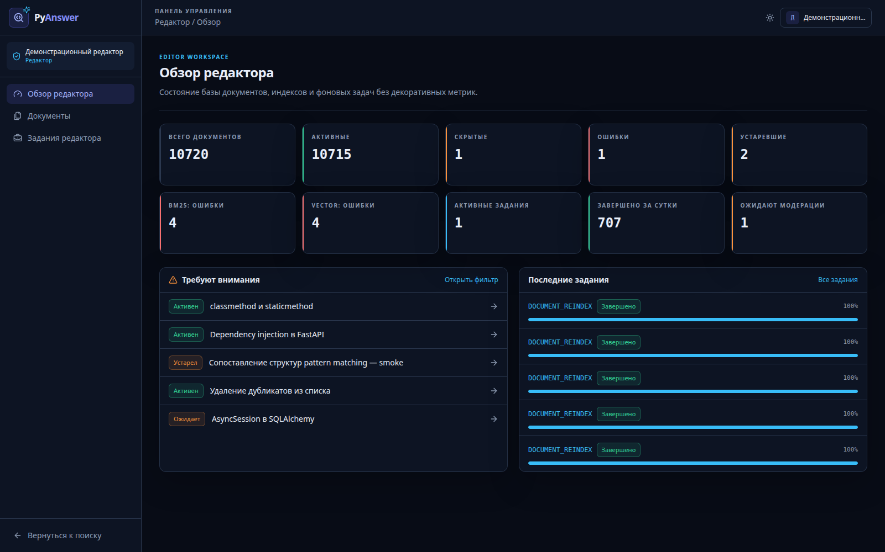
LIVE RESULT
PyAnswer / 14
Демонстрация результата
Четыре реальных контура одной системы
1 · Hybrid + score breakdown
2 · Streaming RAG + citations
3 · EDITOR
4 · ADMIN
Данные: headless Chrome · 1600×1000 · 49 real API responses · 16.07.2026
Notes:
Здесь собрана короткая демонстрация четырёх контуров. В Hybrid видны реальные результаты и разложение score. RAG формирует локальный ответ с цитатами. Редактор видит quality queue и последние задания, администратор — corpus, пользователей, latency и системные действия. Эти кадры можно использовать как резерв демонстрации, но они не являются mock-макетом: браузер получил 49 ответов от живого API.

Slide 15
ИТОГ
PyAnswer / 15
PyAnswer реализован end-to-end
Подтверждённый корпус, воспроизводимый индекс и проверяемый локальный ответ
10 700
25 214
3
3
REAL DOCS > REQUIREMENT 5 000
CHUNKS = QDRANT POINTS
SEARCH MODES
RBAC ROLES
РЕАЛИЗОВАНО
ДАЛЬШЕ
✓
durable ingestion + checkpoint
→
ручная разметка qrels
✓
BM25 + dense HNSW + RRF
→
browser E2E suite
✓
local reranker + streaming RAG
latency profiling / tuning
→
✓
citations + insufficient gate
USER / EDITOR / ADMIN + audit
→
продолжить импорт до 25k
✓
Локально. Проверяемо. Воспроизводимо.
Данные: artifacts/acceptance-report.json · release-manifest.json · screenshots-manifest.json
Notes:
В результате реализован end-to-end локальный продукт: ingestion, PostgreSQL, versioned Qdrant index, три режима поиска, reranker, streaming RAG, citations, RBAC, audit и административный UI. Подтверждённый реальный корпус 10 700 документов превышает минимальное требование в 5 000. Ограничения зафиксированы честно: импорт до цели 25 тысяч продолжается по checkpoint, browser E2E отсутствует, а quality evaluation ждёт ручной разметки. Следующие шаги — reviewed qrels, E2E и оптимизация latency.

